Slide 1

PROYECTO “Imperium”
PRESENTACIÓN FINAL CAPSTONE

Slide 2
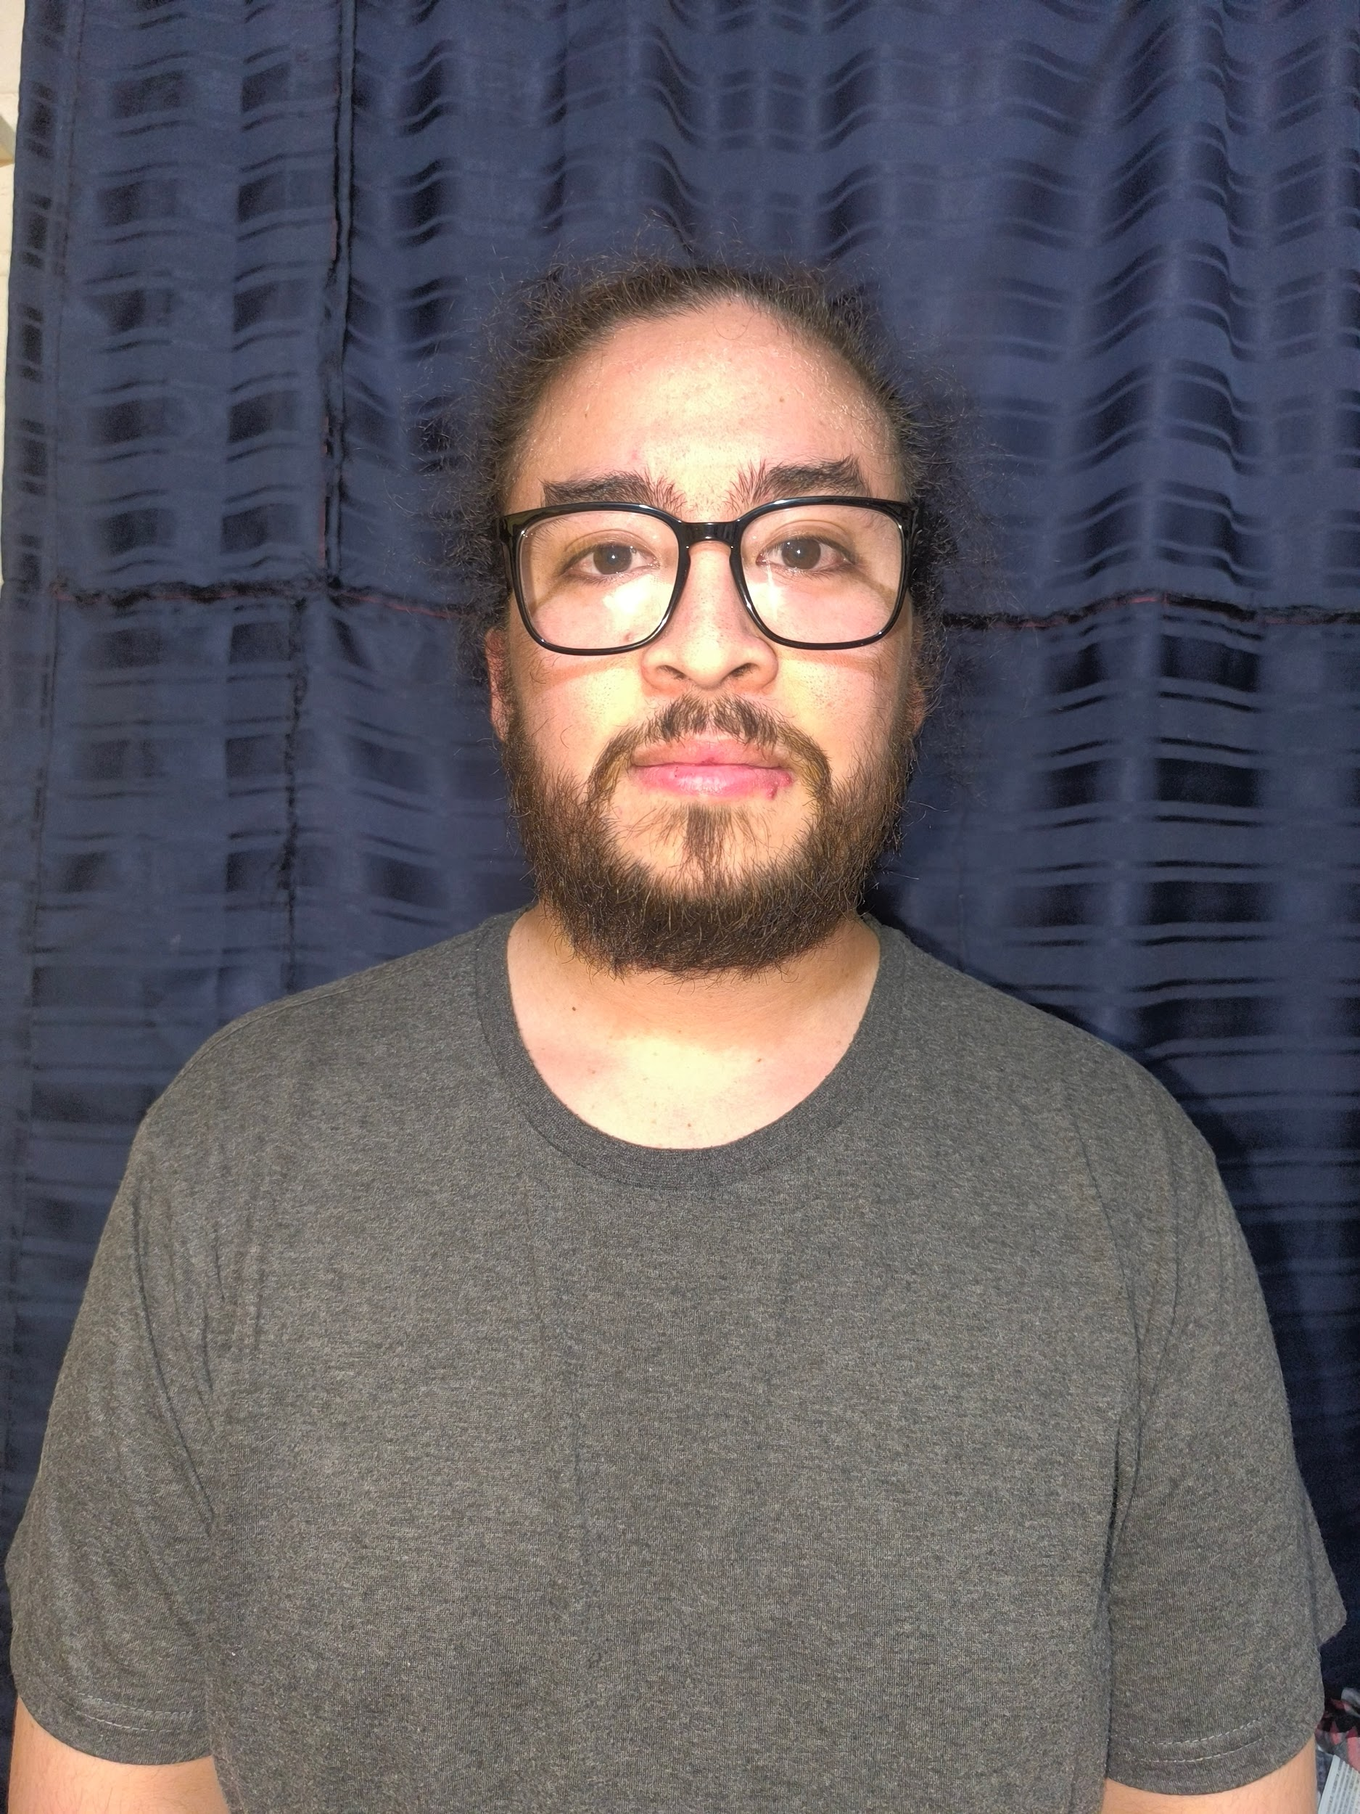
PROYECTO “Imperium”
Wladimir Moya
  Scrum Master y Product Owner
  Desarrollo FrontEnd/Backend y diseño de Base de datos.
INTEGRANTES DEL PROYECTO
Francisco Montecinos
  Development Team
  Desarrollo FrontEnd/BackEnd, QA y Solución de errores visuales.

Slide 3
PROYECTO “Imperium”
DESCRIPCIÓN DEL PROYECTO
Problema o dolor
Imperium, un local de abarrotes, sufre de robos y falsas alarmas dentro de su local debido a la mala gestión de las cámaras.
Propuesta de solución
Desarrollar un sistema que permita la gestión de las cámaras permitiendo:
Vincular cámaras.
Visualizar las cámaras.
Las cámaras deben tomar registros de movimientos.
Visualizar los registros realizados por las cámaras.

Slide 4
PROYECTO “Imperium”
Objetivo General
Diseñar e implementar un sistema de vigilancia que permita la vinculación y visualización de las cámaras de seguridad, permitiendo evitar los robos y falsas alarmas.
Objetivos Específicos
Implementar la vinculación de cámaras de seguridad.
Implementar apartado para visualizar los registros realizados por las cámaras.
Implementar un sistema de Sesiones para mayor seguridad, con registro e inicio de sesión.
Permitir la visualización de las cámaras vinculadas.

Slide 5
PROYECTO “Imperium”
Alcances y limitaciones del proyecto
Alcances del proyecto:
Sistema de cámaras funcional.
Seguridad básica.
Toma capturas de los movimientos captados por las cámaras.
Limitaciones del proyecto:
Solo toma capturas de pantalla.

Slide 6
PROYECTO “Imperium”
Metodología de trabajo para el desarrollo del proyecto
Utilizando un enfoque iterativo y colaborativo, fuimos capa por capa durante el desarrollo de este proyecto:
Análisis de requerimientos.
Diseño del sistema.
Desarrollo del prototipo funcional.
Pruebas de calidad.
Validación con el cliente.

Slide 7
PROYECTO “Imperium”
Cronograma para el desarrollo del proyecto
* Utilizar cronograma de inicio, indicando el cumplimiento al término del proyecto
Actividad | Fase 1 |  |  |  | Fase 2 |  |  |  |  |  |  |  |  |  |  |  | Fase 3
 | S 1 | S 2 | S 3 | S 4 | S 5 | S 6 | S 7 | S 8 | S 9 | S 10 | S 11 | S 12 | S 13 | S 14 | S 15 | S 16 |  | S 17 | S 18
Reunión de acuerdo con equipo para explicar proyecto.
Junta con el cliente para discutir requisitos
Elaboración de documentos
Inicios de programación
Preparación para Eva1 con documentación y presentación
Completar documentación

Slide 8
PROYECTO “Imperium”
Cronograma para el desarrollo del proyecto
* Utilizar cronograma de inicio, indicando el cumplimiento al término del proyecto
Actividad | Fase 1 |  |  |  | Fase 2 |  |  |  |  |  |  |  |  |  |  |  | Fase 3
 | S 1 | S 2 | S 3 | S 4 | S 5 | S 6 | S 7 | S 8 | S 9 | S 10 | S 11 | S 12 | S 13 | S 14 | S 15 | S 16 |  | S 17 | S 18
Optimización de cámara
Sistema de entrenamiento
Sistema de seguridad del sistema
Preparación para Eva2 con documentación, presentación y Proyecto al 50% aprox.
Preparación para fase final
Marcha Blanca

Slide 9
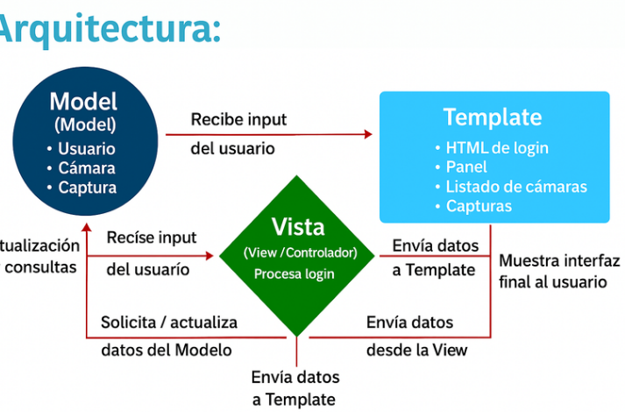
PROYECTO “Imperium”
Arquitectura del software
*Presentar esquema

Slide 10
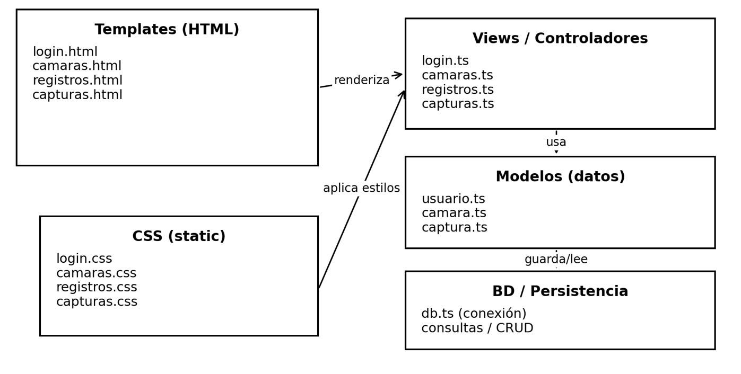
PROYECTO “Imperium”
Modelo de datos

Slide 11
PROYECTO “Imperium”
Tecnologías utilizadas
Control de versiones:
GitHub: Trabajo en equipo, trazabilidad del proyecto, organización del código fuente del proyecto y control de las versiones del mismo.
Gestión del proyecto:
Trello: Planificación del proyecto y seguimiento de tareas.
Base de datos:
SQLite: Base de datos relacional utilizada para almacenar usuarios, cámaras y registros.
FrontEnd:
HTML y CSS: Encargados de dar forma y diseño al sistema.
BackEnd:
Django: Encargado de la lógica del sistema.
Comunicación:
Whatsapp: Principal fuente de comunicación entre los integrantes.
Discord/Teams: Utilizado para las reuniones diarias.

Slide 12
DEMOSTRACIÓN DEL RESULTADO DEL PROYECTO
*Exposición del sistema
Trello
GitHub

Slide 13
Resultados obtenidos
En cuanto a resultados obtenidos, aquí tenemos algunos:
Este proyecto resultó en un sistema que gestiona las cámaras y permite la visualización de las mismas, tomando una fotografía cuando detecta movimiento.
Permite visualizar las cámaras en tiempo real.
Contiene una barrera de seguridad mediante un registro e inicio de sesión.
Permite visualizar los registros realizados por las cámaras.
Interfaz intuitiva y fácil de entender.

Slide 14
Obstáculos presentados durante el desarrollo
Algunos de los obstáculos que se presentaron son:
Problemas al trabajar con GitHub.
Dificultad para organizarse con Trello.
Complicaciones para realizar reuniones.

Slide 15
PREGUNTAS DE LA COMISIÓN

